Slide 1
Сокращение ссылок

Slide 2
Введение
Генерация случайной короткой ссылки
Сохранение короткой ссылки в базу данных
Удаление короткой ссылки из базы данных
Автоматический переход с короткой ссылки на основную ссылку

Slide 3
Установка зависимостей
Открываем среду разработки
В консоли проекта вводим команды
pip install uvicorn
pip install fastapi

Slide 4
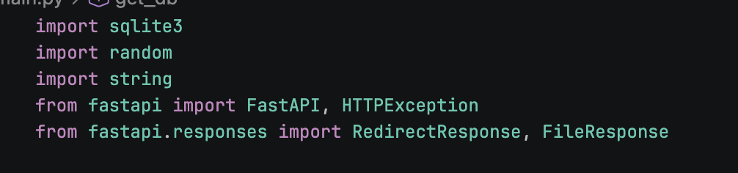
Импорт библиотек в main.py

Slide 5
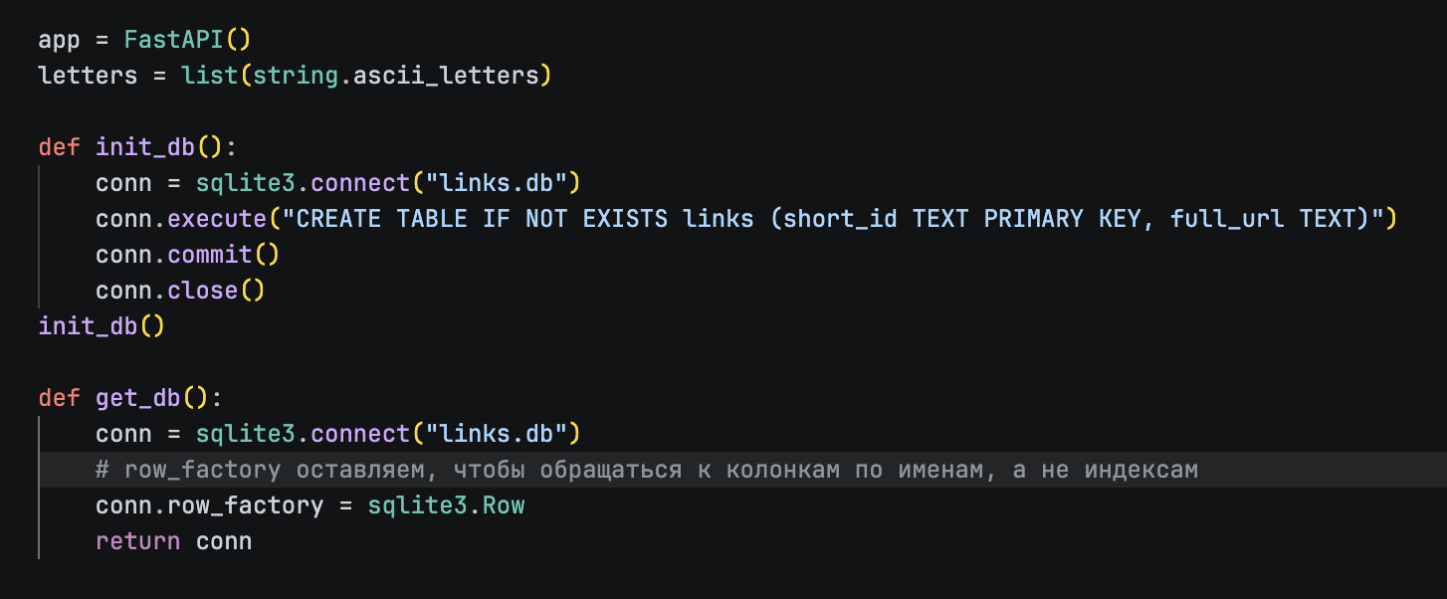
Главный код в main.py

Slide 6
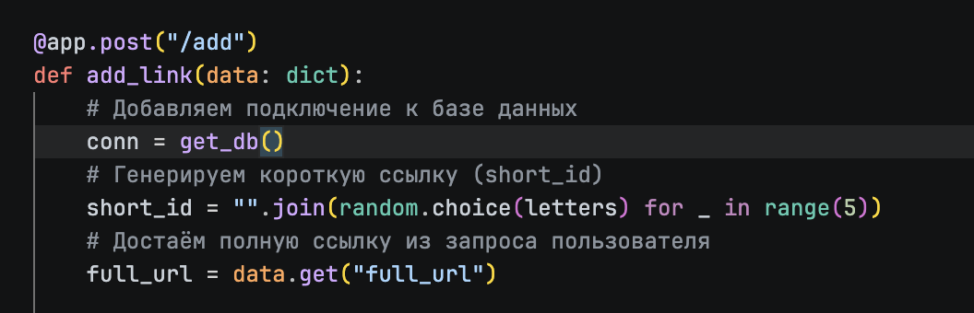
main.py

Slide 7
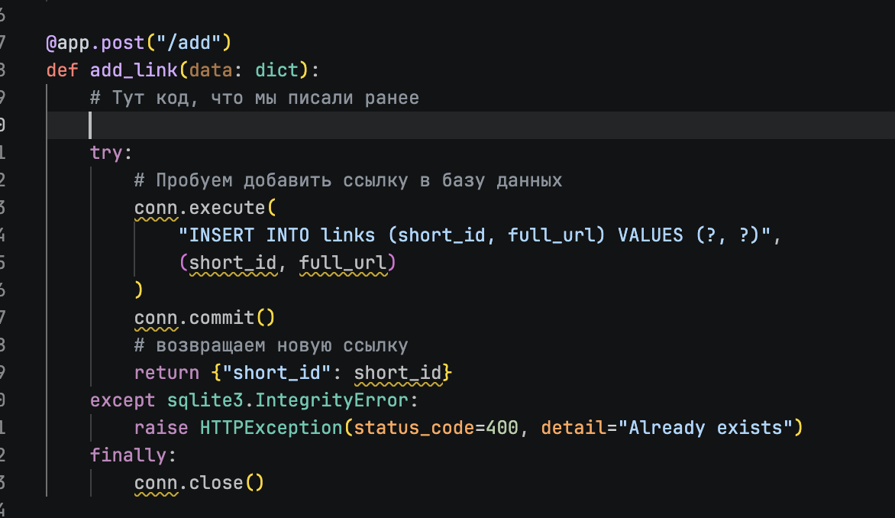
main.py

Slide 8
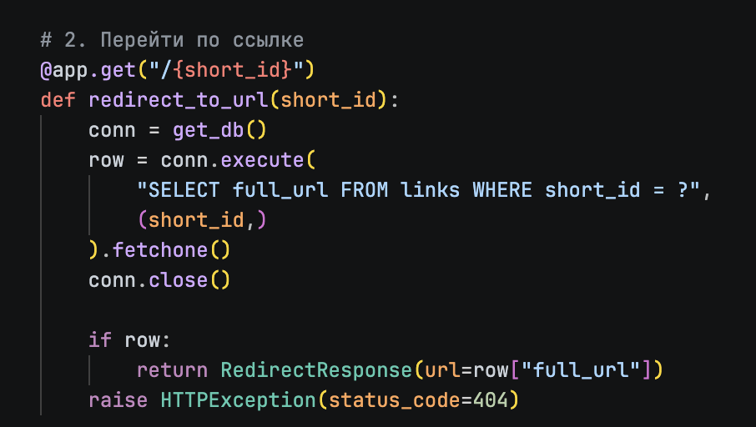
main.py

Slide 9
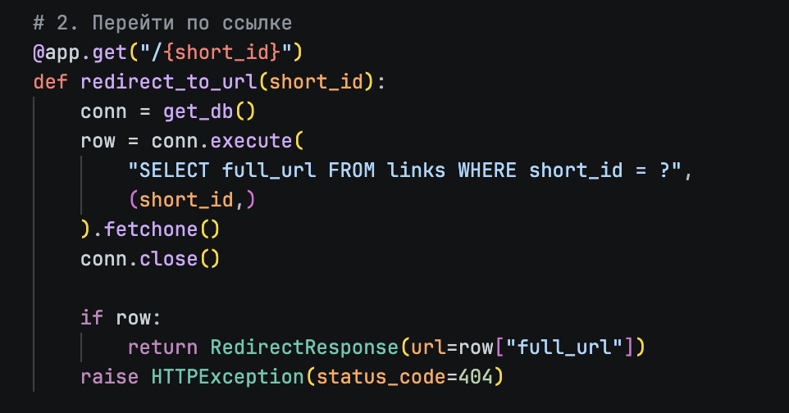
main.py

Slide 10
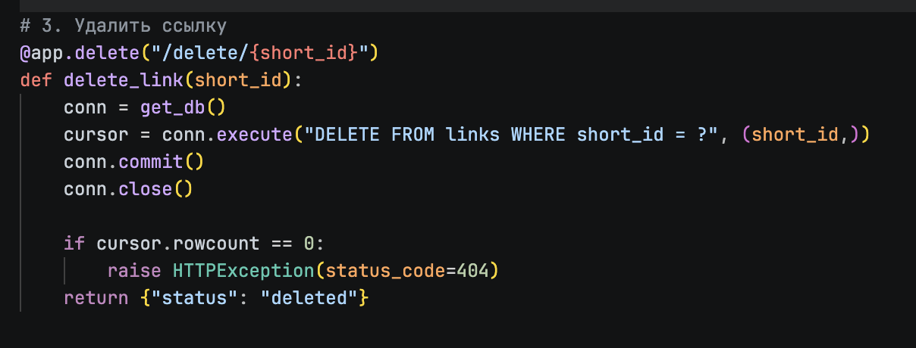
main.py

Slide 11
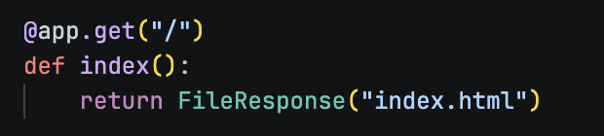
Добавляем фронтенд

Slide 12
Промпт для нейросети
Промпт для нейросети: Добавь фронтенд в index.html, на котором можно будет добавлять и удалять ссылки. Мой код: %ваш код%
Если возникли проблемы с вайбкодингом - можете скопировать с https://github.com/rnmz/lessons/blob/main/index.html

Slide 13
Чему мы научились
Сегодня мы сделали свой сервис сокращения ссылок. Добавили в неё базу данных, чтобы данные не терялись при перезагрузке сервера, добавили возможность добавления и удаления коротких ссылок. А также немного узнали про prepared statements.

